Slide 1
Let’s cook
Автор: Тяжельникова Дарья
Площадка: Москва, РУДН (ул. Миклухо-Маклая)
Руководитель: Жмурина Ксения

Slide 2
Актуальность: Иногда бывает сложно придумать, что приготовить из продуктов, которые есть под рукой. К тому же, если человек находит интересный рецепт — например, в интернете или от друзей — он может его не записать и потом забыть.

Slide 3

Цель: Создать android-приложение, в котором пользователь сможет находить список блюд, которые можно приготовить по введенным ингредиентам, добавлять свои рецепты

Slide 4

Целевая аудитория: Кулинария увлекает людей самого разного возраста – от молодых энтузиастов до опытных хозяек. Для одних это творчество, для других – повседневная необходимость

Slide 5
Функции приложения: - Получение списка рецептов - Просмотр рецептов (Название, ингредиенты, страна происхождения) - Отображение информации о рецептах - Добавление собственных рецептов и их удаление -Поиск рецептов по разным параметрам (Название, Страна, Ингредиент)

Slide 6
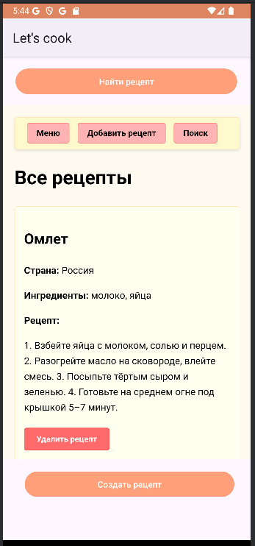
Меню приложения

Slide 7
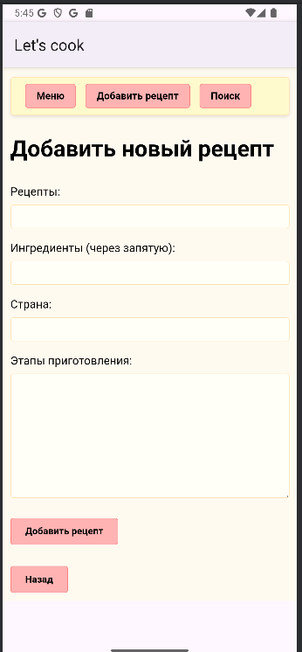
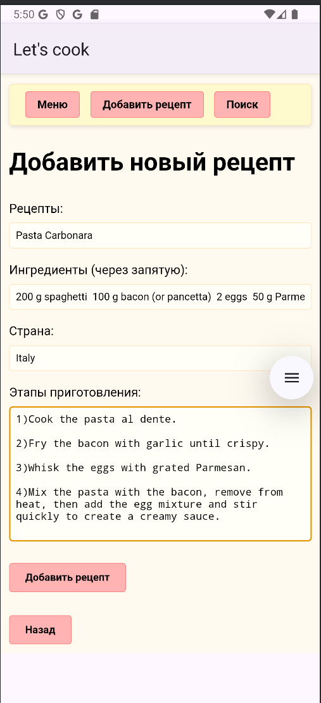
Добавление собственных рецептов и их удаление

Slide 8
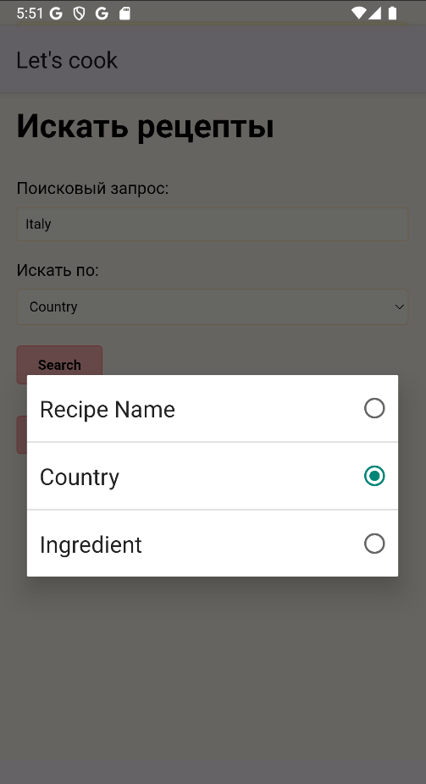
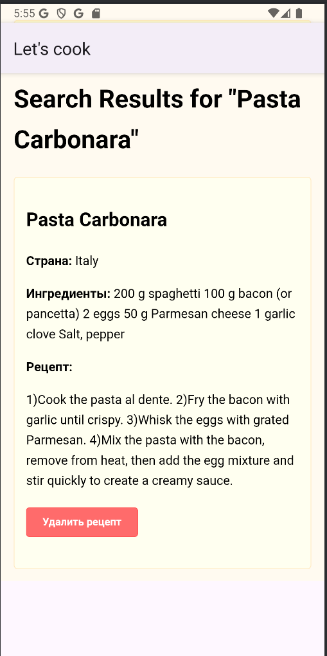
Поиск рецептов по разным параметрам

Slide 9
В реализации приложения использованы:
SQLite
PyCharm Community Edition
Android Studio

Slide 10
Спасибо за внимание!

